Slide 1

Плагин Emmet
или Как ускорить написание HTML
ИТИИ-20-2
Дранченко Сергей

Slide 2
<!DOCTYPE html>
<html lang="en">
<head>
<meta charset="UTF-8">
<meta http-equiv="X-UA-Compatible" content="IE=edge">
<meta name="viewport" content="width=device-width, initial-scale=1.0">
<title>Document</title>
</head>
<body>
</body>
</html>

Slide 3
! + Enter/Tab

Slide 4
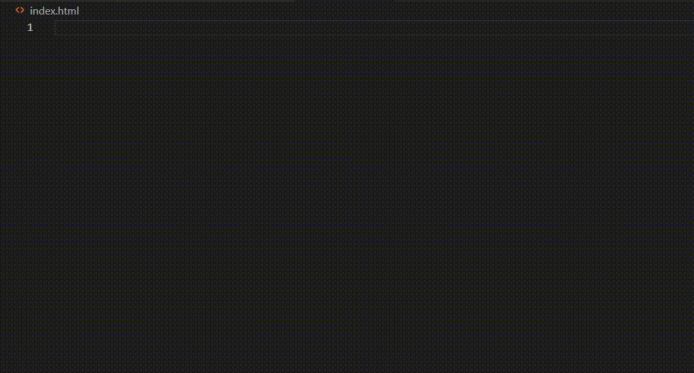

Slide 5
<header class="header">
<div class="container">
<div class="header__inner">
<div class="header__logo"></div>>
<nav class="header__nav"></nav>
</div>
</div>
</header>

Slide 6
<tag>.name_of_class
tag(default) = div

Slide 7
header.header
.container
.header__inner
#Примеры:

Slide 8
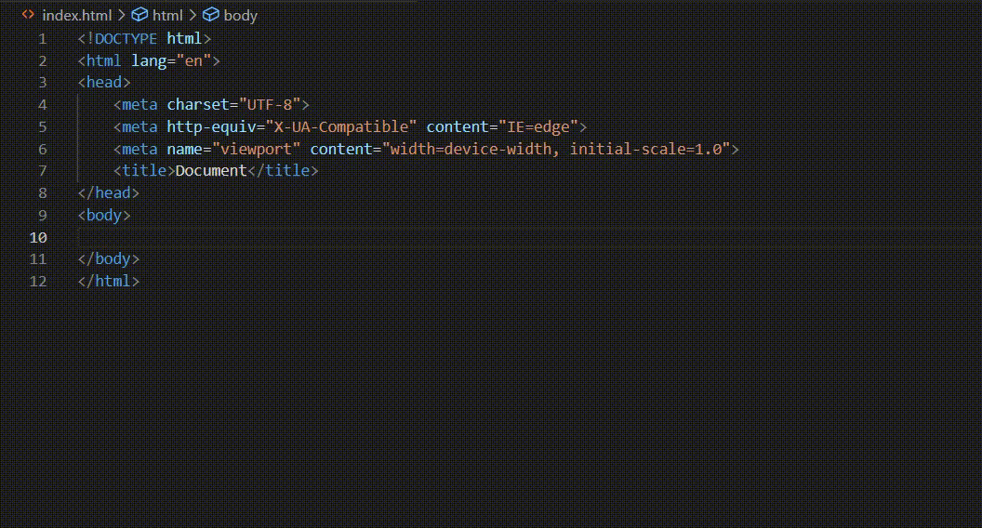

Slide 9
<ul>
<li class="name_of_class">
<p>some content</p>
</li>
<li class="name_of_class">
<p>another content</p>
</li>
<li class="name_of_class">
<p>content again</p>
</li>
<li class="name_of_class">
<p>different content</p>
</li>
<li class="name_of_class">
<p>picture of the cute cat</p>
</li>
</ul>

Slide 10
ul>li*5>p

Slide 11
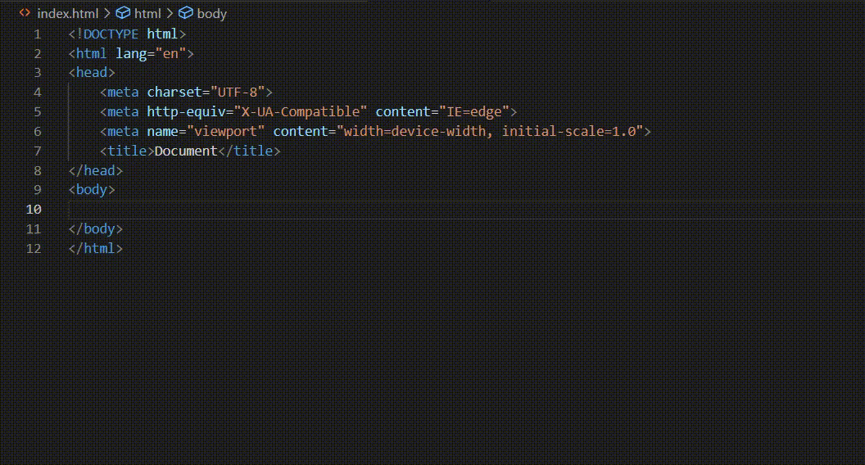

Slide 12
Текст-«рыба» или Lorem

Slide 13
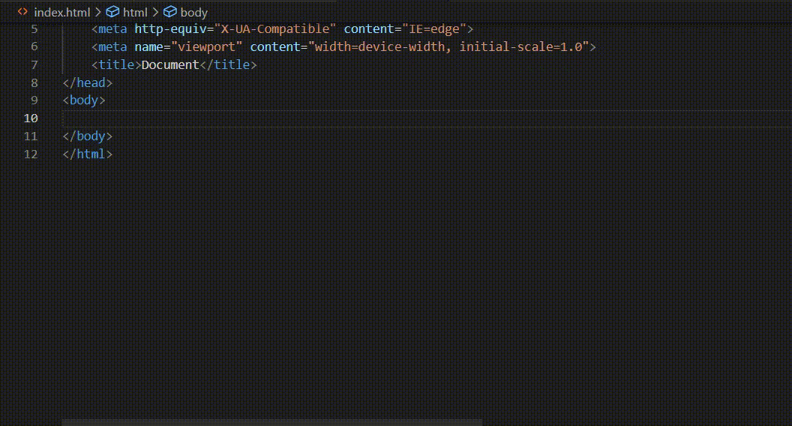

Slide 14
ol>li*5.new>p>lorem

Slide 15
ol>li*5.new>p>lorem
Вложенность

Slide 16
ol>li*5.new>p>lorem
Количество

Slide 17
ol>li*5.new>p>lorem
Имя класса

Slide 18
ol>li*5.new>p>lorem
Текст-«рыба»

Slide 19
Спасибо за Внимание!

